Slide 1
МБОУ «СОШ№17» г. АНГАРСКА
РАЦИОНАЛЬНЫЕ ЧИСЛА
И
ДЕЙСТВИЯ НАД НИМИ
Марченко С.С.

Slide 2
Девиз урока
Тот, кто сегодня помнит прошлое своей страны, достоин будущего.

Slide 3
Вычислить устно:
1) $−\frac{3}{4}$ · ($−1\frac{1}{3}$) =
2) – 13,5 : (-1,5) =
3) – 0,5 + 5 – 0,5 =
4) ${\left(−3\right)}^{3}$ : ${\left(−3\right)}^{2}$ + 4 =
1
9
4
1

Slide 4
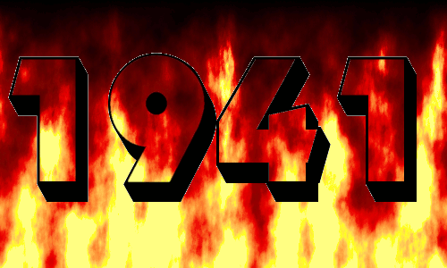

Slide 5
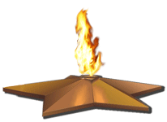
Сегодня наш урок будет посвящён
70-летию Победы
нашей страны над Германией.
70 лет назад отгремели залпы Великой Отечественной войны.
Я хочу, чтобы сегодня на уроке вы почувствовали дыхание Великой Отечественной войны. Вечная память всем людям принёсшим Победу. Слава их живёт и поныне.

Slide 6
Великая Отечественная война началась 22 июня 1941г. Кто знает сколько дней продолжалась война?
Узнать, сколько дней продолжалась война, поможет вам удивительный квадрат. Выберите из каждой строки и каждого столбца по одному числу, найдите сумму выбранных четырёх чисел, и вы получите ответ на вопрос.

Slide 7
ЗАМЕЧАТЕЛЬНЫЙ КВАДРАТ
413
218
474
567
569
374
630
979
195
0
256
349
221
26
282
375

Slide 8
Празднуя очередную годовщину великой Победы, мы снова и снова вспоминаем, какие суровые испытания выпали на долю нашей страны с той минуты, когда фашистские полчища вероломно, без объявления войны хлынули через наши границы. Война, навязанная нам, была самым крупным вооруженным нашествием ударных сил империализма. В ее огне, полыхавшем от Баренцева до Черного морей, решалась судьба первого в мире социалистического государства, будущее сотен миллионов людей, судьба всей мировой цивилизации.

Slide 9
В 4 часа утра 22 июня
фашисты начали бомбить пограничную крепость.
Кто знает, что это за крепость?
Узнать название этой крепости нам поможет задание.

Slide 10
Раскрыть закономерности и расположить ответы в порядке возрастания
2, 3, 6, 7, 10, 11, … , …
1, 2, 4, 8, 16, …
16, 12, 15, 11, 14, … , …
14-Е, 15-С, 32-Т, 10-Б, 13-Р
Б Р Е С Т

Slide 11
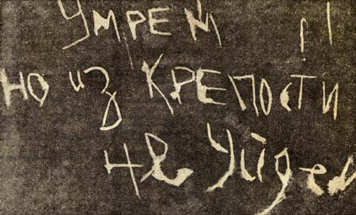
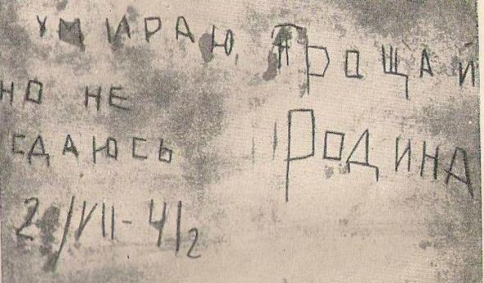
Оборона Брестской крепости в июне-июле 1941 года – это подвиг наших воинов, ценой жизни задержавших наступление врага. На предложение сдаться защитники крепости вывесили на одной из стен кусок полотна, где кровью было выведено: «Все умрём за Родину, но не сдадимся!». Большинство защитников Брестской крепости погибло.

Slide 12
Решить уравнения и сложить ответы
– 280 + х = – 118
– х : 8 = – 22
–1,1 ∙ х = – 228,8
316 – х = – 9
Ответ: 162 + 176 + 208 + 325 = 871

Slide 13
Блокада ЛЕНИНГРАДА
Длилась с 8 сентября 1941 года по 27 января 1944 года
871 ДЕНЬ
Ленинград стал городом-героем. Фашисты пытали Ленинград, ленинградцев голодом. Матерей пытали жалостью к умирающим на глазах у них детям и мужьям, а солдат – жалостью к угасающим матерям, жёнам, детям, надеясь, что дрогнут ленинградцы, откроют ворота в город. Но Ленинград не сдался.

Slide 14
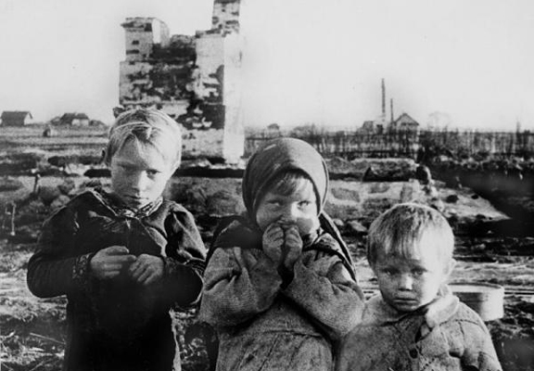
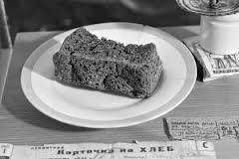

Slide 15
Да будет светлой ваша память,
Как материнская слеза.
Забывчивым напомни, камень,
О том, что забывать нельзя.

Slide 16
Вычислить
3,7∙ 20
-1 ∙ (-396)
-72 : 0,9
0,22 ∙ (-1000)
-50 ∙ 1,8
4,8 : 1,2
111 ∙ 4
300 ∙ 3
340 + 104
– 395 – 175
0,24 : (–0,003)

Slide 17
–80-Ь, 396-Е, –220-Н, 74-В,
900-Г, –8-Ч, 444-О, 4-Й, –90-Ы
ВЕЧНЫЙ ОГОНЬ

Slide 18
Лето 1943 года.
Одно из ярких страниц бессмертной летописи Великой Отечественной войны является битва на Курской дуге. По количеству войск и боевой техники, по ожесточению и напряжению она не имела себе равных в истории этой войны.
Узнаем название Курской битвы.

Slide 19
Расположи числа в порядке убывания
-5,4 | -5,45 | -5,(4) | -5,09 | -5 | -4,9
Я | У | Д | Н | Е | Н
0 | -$5\frac{3}{4}$ | $$−4\frac{3}{2}$$ | -5$\frac{1}{3}$ | -4,5 | -5,39
О | А | Г | Н | Г | А

Slide 20
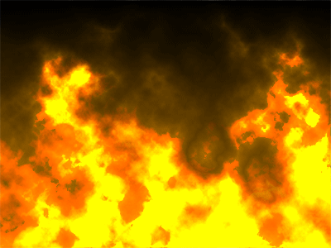
ОГНЕННАЯ ДУГА
50 дней
Битва на Курской дуге продолжалась с 5 июля по 23 августа 1943 года. Сколько дней продолжалась битва?

Slide 21
Задача 1

Slide 22
Задача 2
С 22 июля по 22 декабря 1941 года в налетах на Москву участвовало
8 000 немецких самолетов. К городу прорвалось только 2,8%. Сколько самолетов не прорвалось к Москве?

Slide 23
Задача 3
Всего за время войны в налетах на Москву участвовало 8 823 самолета. К городу прорвалось только 337. Сколько процентов самолетов противника не прорвалось к Москве? Ответ округлите до десятых.

Slide 24
Более 30 миллионов советских людей погибли в эти страшные годы. Каждый год 9 мая мы чтим всех погибших минутой молчания. Если каждому погибшему посвятить минуту молчания, тогда население Земли будет молчать … лет.
Сколько лет будет молчать Земля, вы узнаете, решив ещё одну задачу.

Slide 25
Задача 4
Задумай двузначное число и прибавь к нему 12.
Получившийся результат вычти из 130.
К значению разности прибавь 5 и задуманное число.
От получившегося числа отними 120.
Значение разности умножь на 7.
От значения произведения отними 1.
Остаток раздели пополам, а затем прибавь 20.

Slide 26
65 лет прошло с того дня, как закончилась война. Но в памяти народной навсегда остались те, кто принёс нам Победу в мае 1945 года.
Данные о гибели гражданского населения:
- преднамеренно истреблено – 7 млн. 420 тыс. 135
человек
- погибло на принудительных работах в Германии – 2 млн. 164 тыс. 313 человек
- погибло от жестоких условий оккупации –
4 млн. 100тыс. человек
Данные о гибели среди военных:
- убито в боях, умерло от ран, пропало без вести –
11 млн. 944 тыс. 100 человек.
Всего: 26 млн. 600 тыс. человек

Slide 27
МИНУТА МОЛЧАНИЯ
http://www.youtube.com/watch?v=12RAiS2EjmY

Slide 29
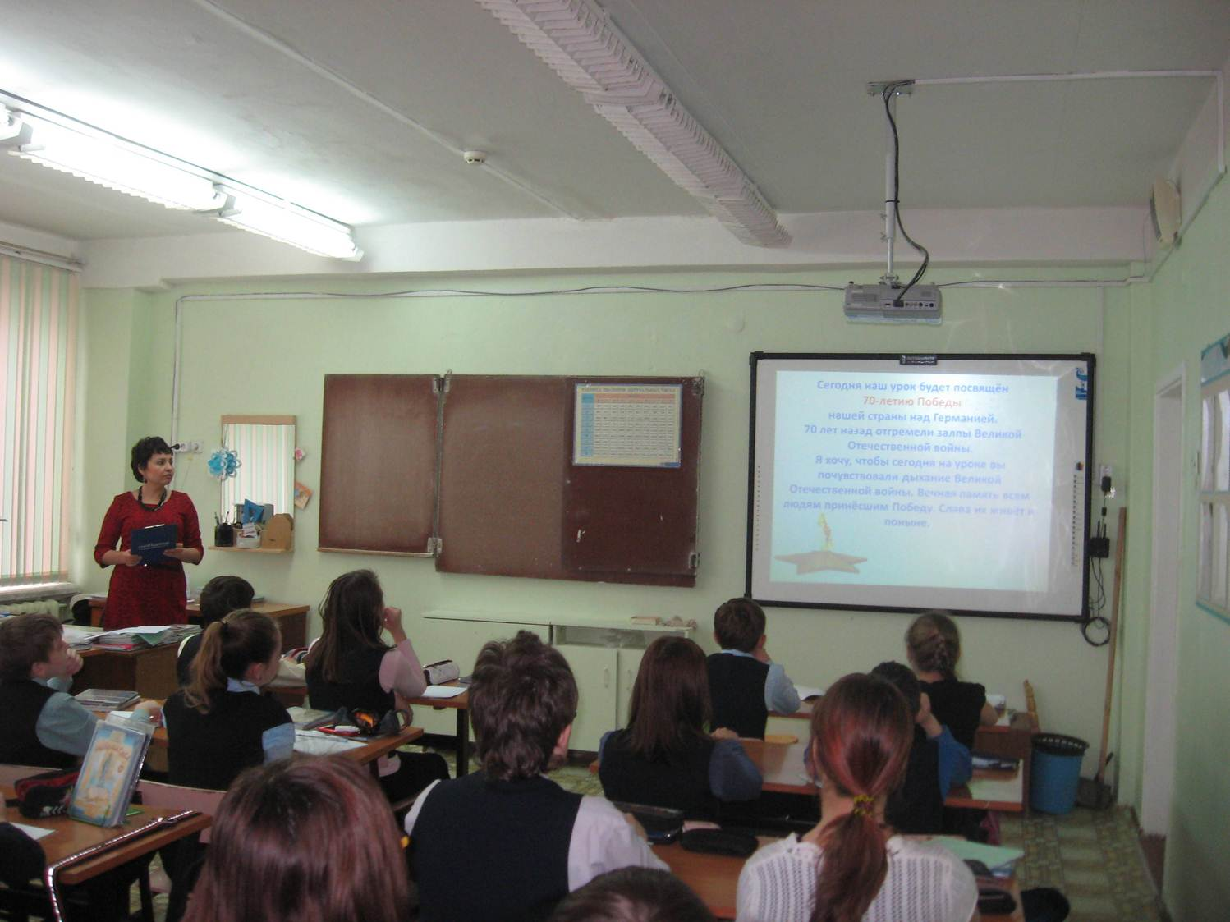

Slide 30
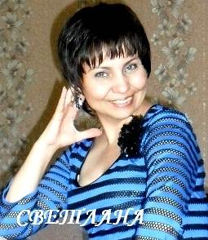
Автор
Учитель математики
высшей категории
МБОУ «СОШ№17»
г. Ангарска
МАРЧЕНКО
СВЕТЛАНА
САЛИХОВНА

